Slide 1
Викторина «Моя Россия»
Мастерская педагога
Власова Светлана Ивановна, воспитатель МБДОУ «Атамановский детский сад» комбинированного вида
Новокузнецкий муниципальный округ, 2023 г.

Slide 2
Продолжи пословицы
Родина - мать,
умей за нее постоять.
Где кто родился,
там и пригодился.
Человек без родины,
что соловей без песни.
Нет на свете ничего краше,
чем Родина наша.
Родная сторона - мать,
чужая-мачеха.

Slide 3
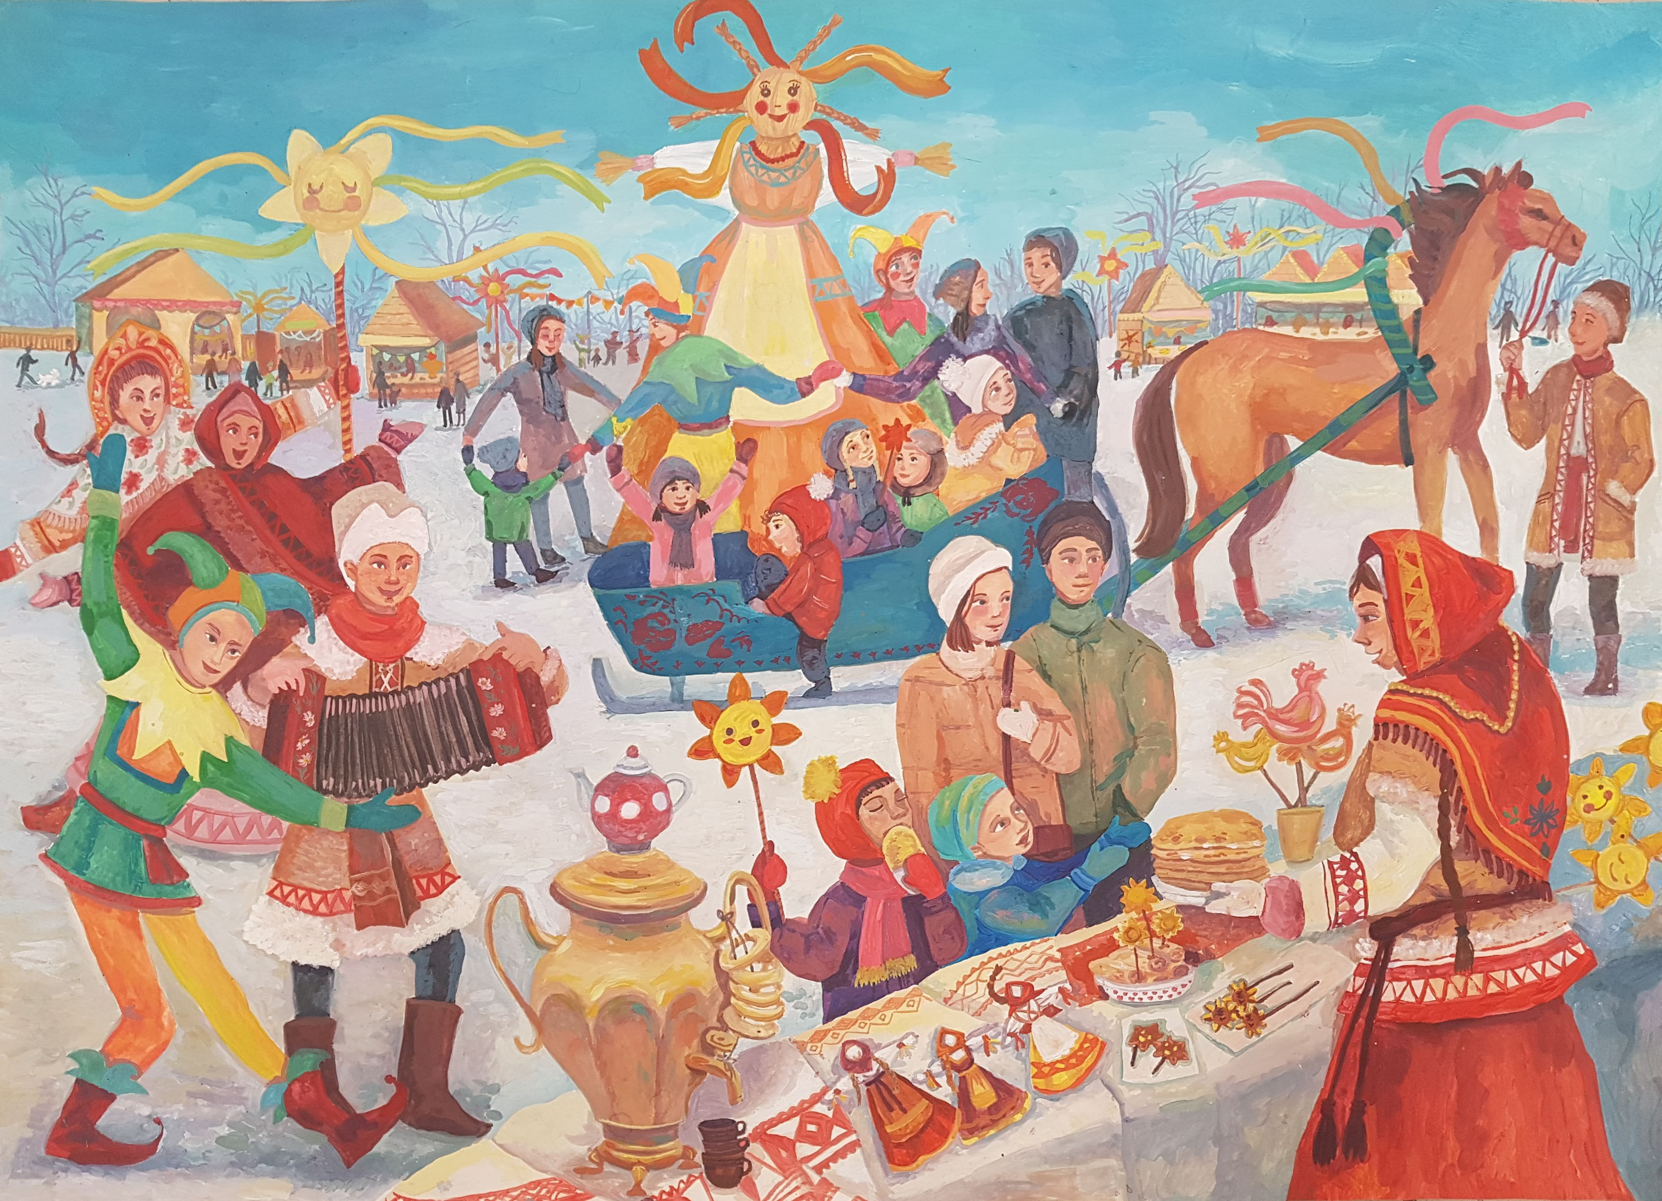
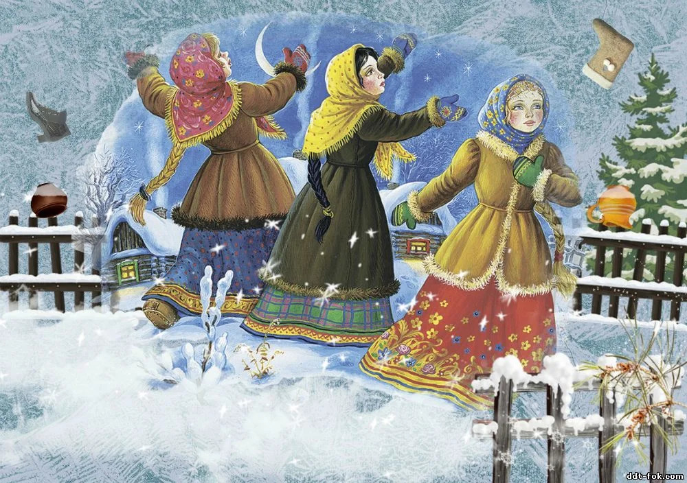
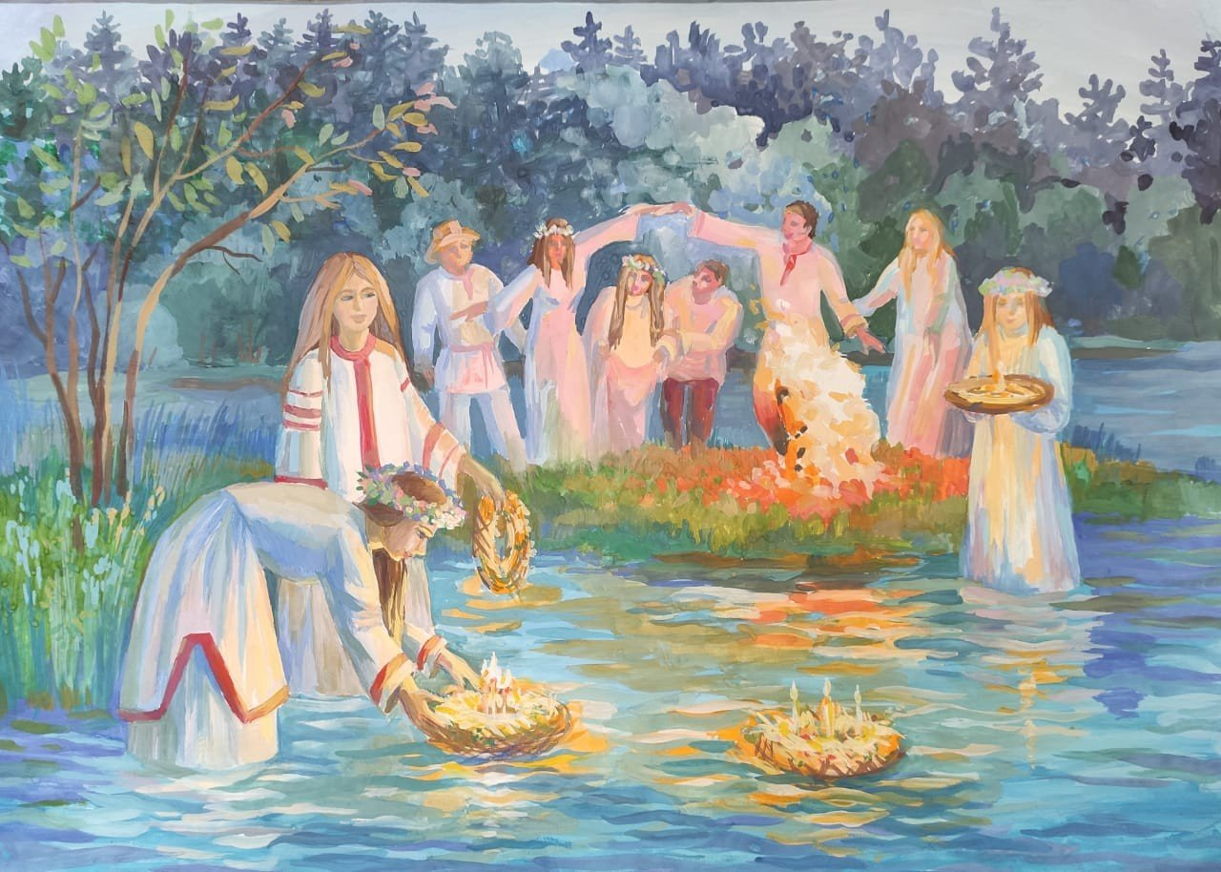
Угадай праздники России
День рождения Деда Мороза
День народного единства
День матери
День семьи, любви и верности
День Ивана Купалы
День защиты детей
День Российского Флага
Масленица
Рождество
День России

Slide 4
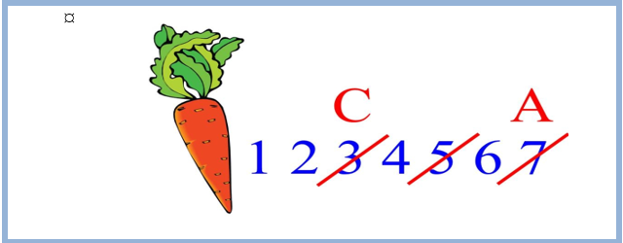
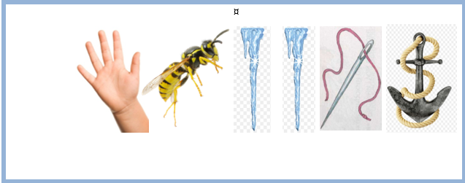
Ребусы
Г И М Н
Р О С С И Я
М ОСКВА
Р О Д И Н А

Slide 5
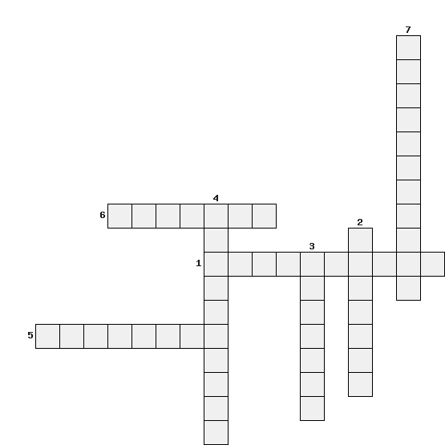
Кроссворд «Моя Россия»
л
и
с
т
в
е
н
н
и
а
5.Птица – предвестница весны.
1.В народе этот цветок называют «огонек», «жарок» и «сибирская роза».
6.Ягода, полезная для здоровья глаз.
3.Гриб, имеющий тезку в животном мире.
4.Все добытое из недр земли.
2.Полуводное животное, родственное полевке.
7.Родственница елки, сбрасывающая иголки.
ч е р н к а
и
с
о
п
а
е
м
ы
е
о
д
а
т
р
а
к у п а л ь н и ц а
и
с
и
ч
к
а
л а с т о ч к

Slide 6
Собери слово
ПАТРИОТИЗМ

Slide 7
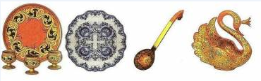
Найди лишнее

Slide 8
Викторина «Моя Россия»
Мастерская педагога
Власова Светлана Ивановна, воспитатель МБДОУ «Атамановский детский сад» комбинированного вида
Новокузнецкий муниципальный округ, 2023 г.

